Slide 1
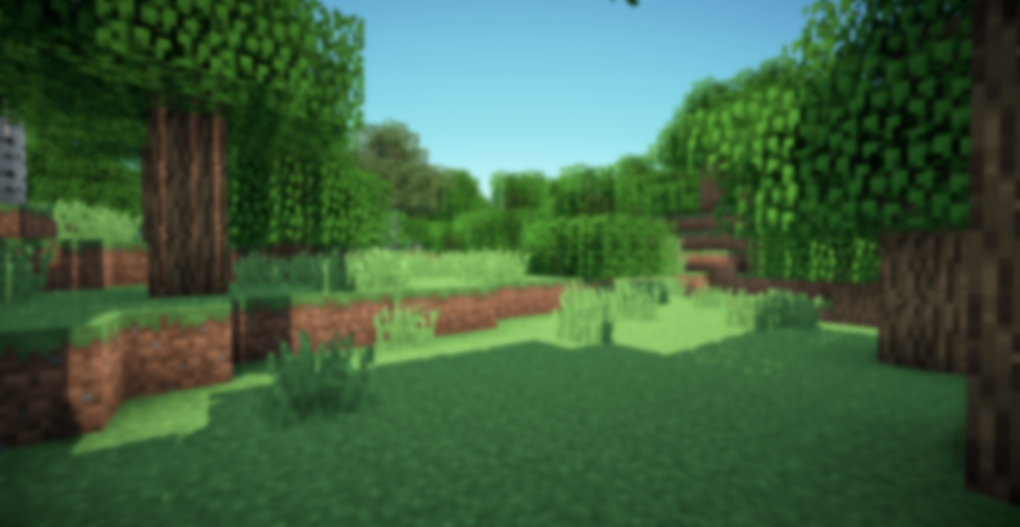
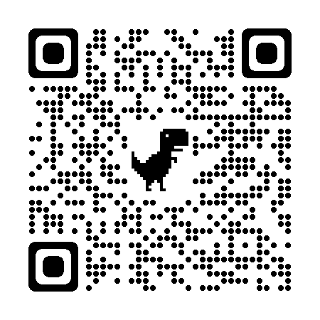
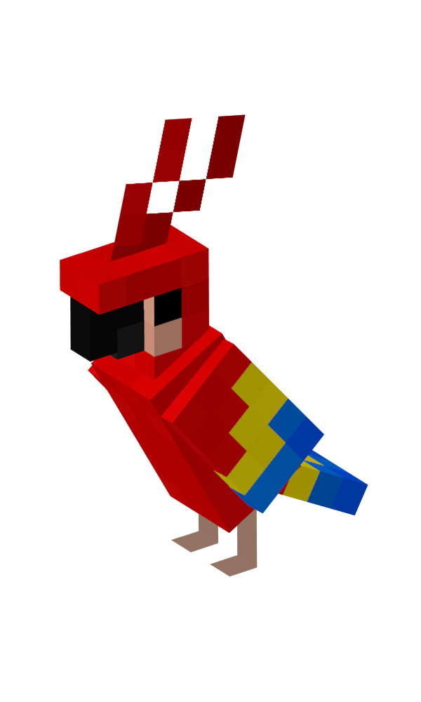
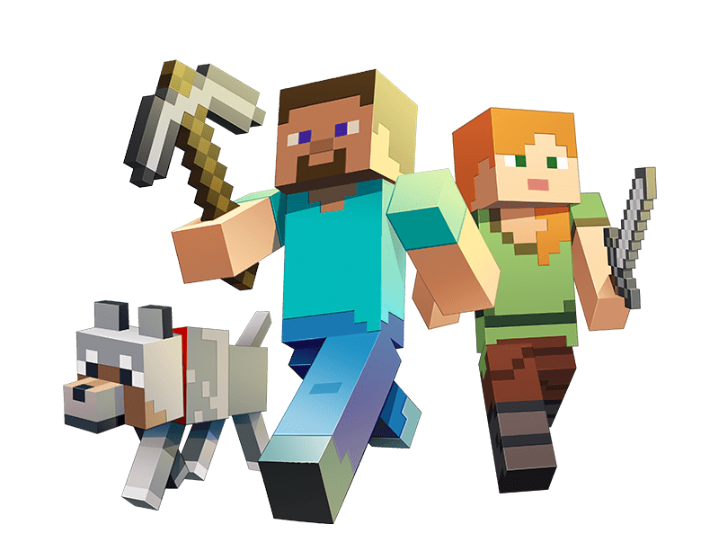
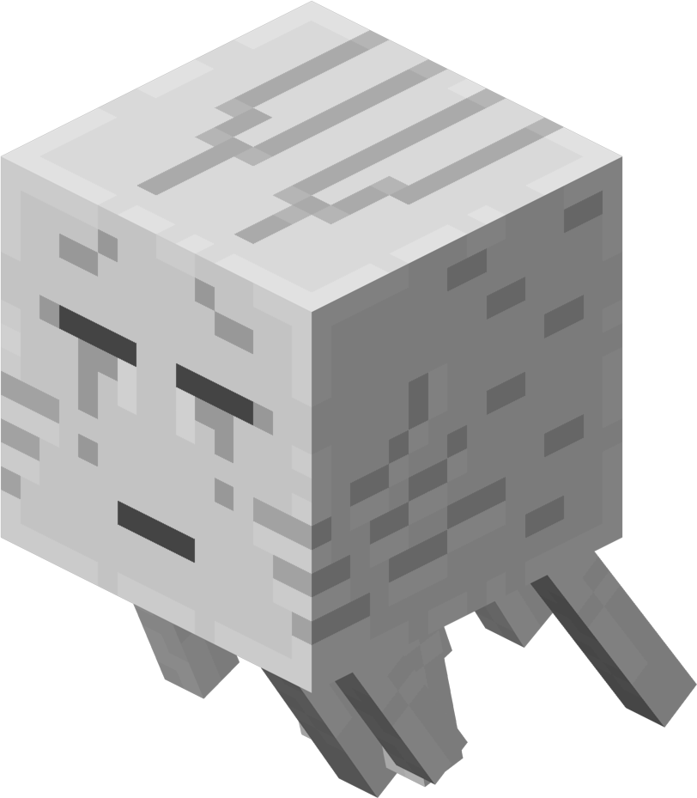
Service national
DOMAINE DE LA MATHÉMATIQUE,
DE LA SCIENCE ET TECHNOLOGIE
recitmst.qc.ca/minecraft09052024
Aide-mémoire pour débuter avec Minecraft
Lien pour télécharger Minecraft selon votre appareil.
Une SAE différenciée en mathématiques
Annik Gilbert
Stéphanie Rioux
annik.gilbert@cssc.gouv.qc.ca
stephanie.rioux@recit.qc.ca
Notes:
https://docs.google.com/document/d/1nXEBmK9gW8nEaIiEKy6fpNllUvB-EN1DwOAoncaFoCM/edit

Slide 2
Loading……
Cette présentation, recitmst.qc.ca/minecraft27032024 du RÉCIT MST est mise à disposition, sauf exception, selon les termes de la Licence CC.

Slide 3
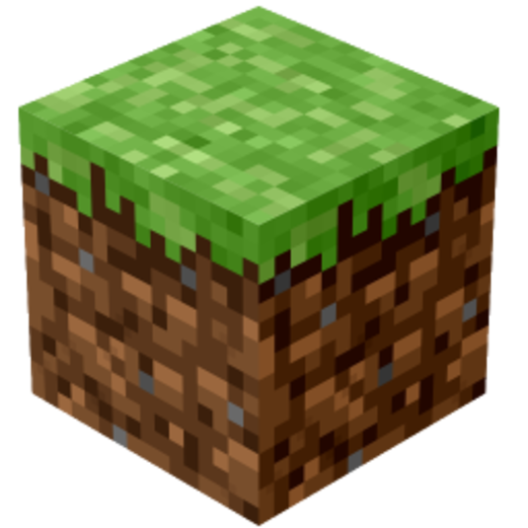
Description de l’atelier
Minecraft Education fournit aux enseignants les outils et les ressources nécessaires pour utiliser le jeu en classe, pour partager du contenu et pour recueillir des traces. La plateforme encourage les élèves à développer des compétences telles que la collaboration, la communication, l’esprit critique, la créativité, la citoyenneté éthique, etc.
La réalisation de cette SAE s’appuie sur certains principes de l’éducation inclusive, comme la différenciation pédagogique et l’accessibilité des documents numériques. Elle vise à offrir à l’ensemble des élèves d’un groupe la possibilité de vivre des réussites éducatives en mathématiques. La tâche sollicite des concepts et notions allant de la 4e année du primaire à la 1re année du secondaire. Ainsi, qu’un élève éprouve des difficultés ou qu’il ait besoin de plus de défi, il pourrait trouver son compte en choisissant les tâches qui correspondent à ses besoins.
Nous vous ferons part des gains réalisés par des élèves d’adaptation scolaire du secondaire lors de l’expérimentation de cette tâche en classe.

Slide 4
Plan de l’atelier
D’où c’est parti?
Qu’est-ce que Minecraft ?
La clientèle
La tâche
Constats et recommandations
Ressources
Notes:
Répartition du temps (30 min.)
Diapos 1 à 13 (10 min.)
Diapo 14 (10 min.)
Diapo 15 à la fin (10 min.)

Slide 5
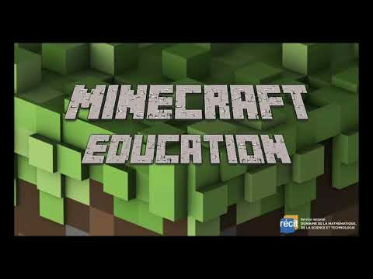
Qu’est-ce que Minecraft Education ?

Slide 6
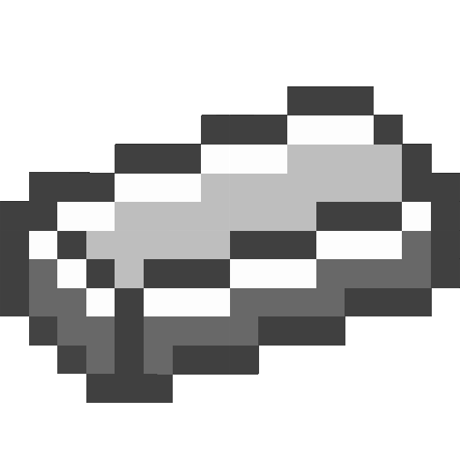
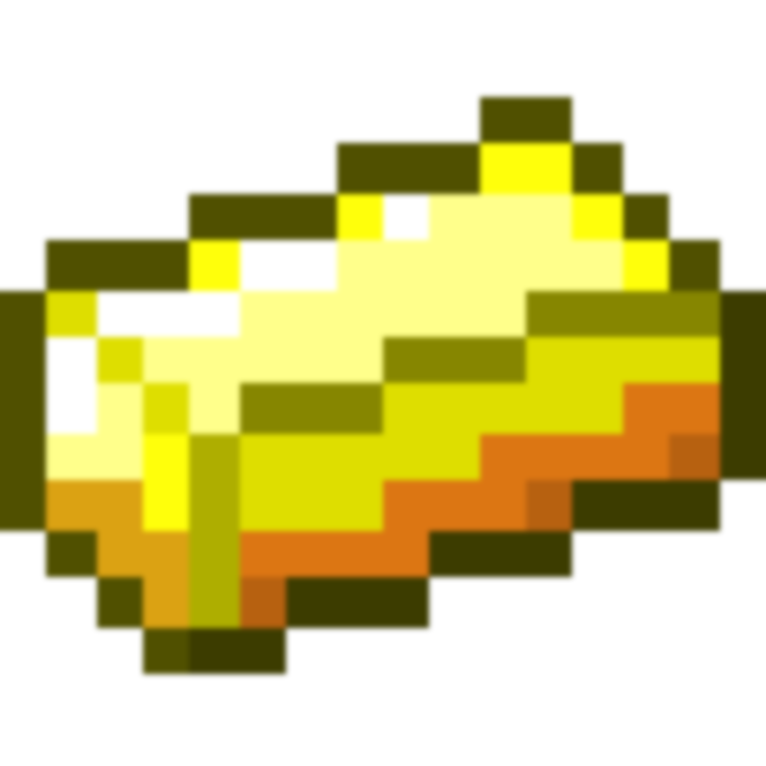
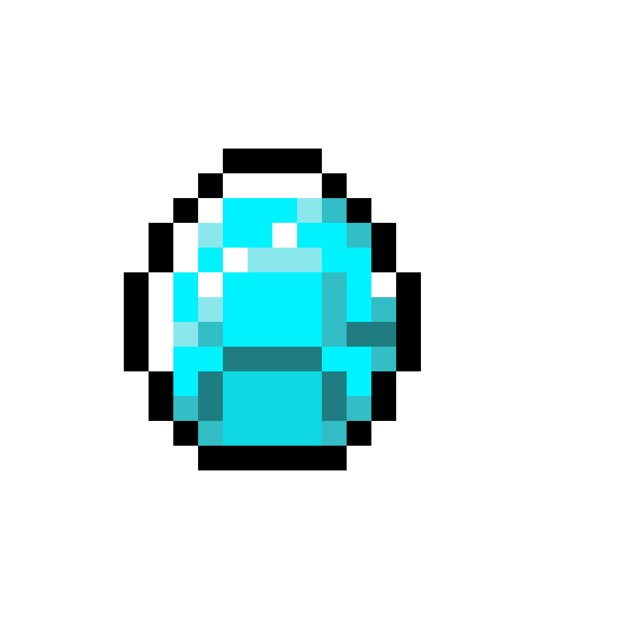
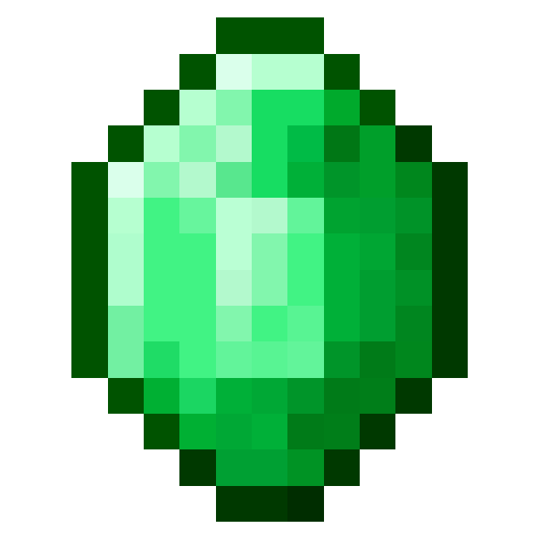
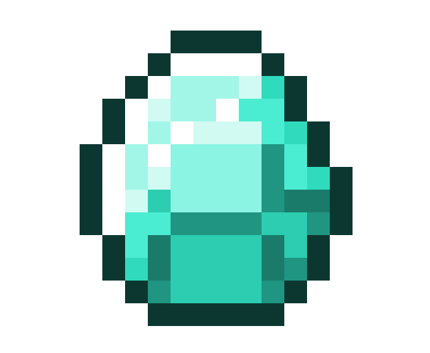
La clientèle
Élèves
Enseignantes
Besoins
Trois groupes d’adaptation scolaire au secondaire
Programme de mathématiques : 4ᵉ année du primaire à 1ʳᵉ secondaire
Une classe d’élèves TSA parmi les groupes
Notes:
Annik

Slide 7
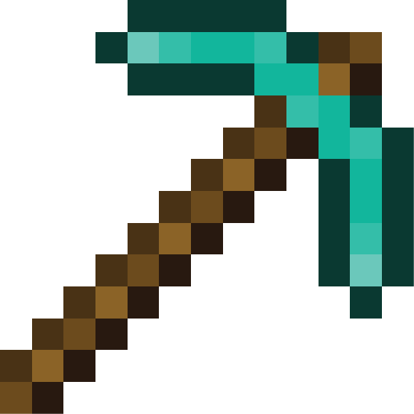
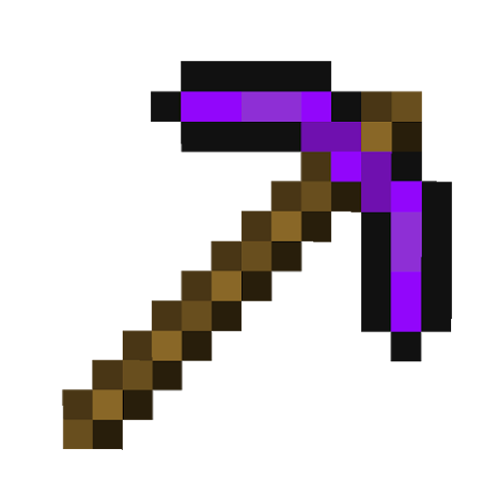
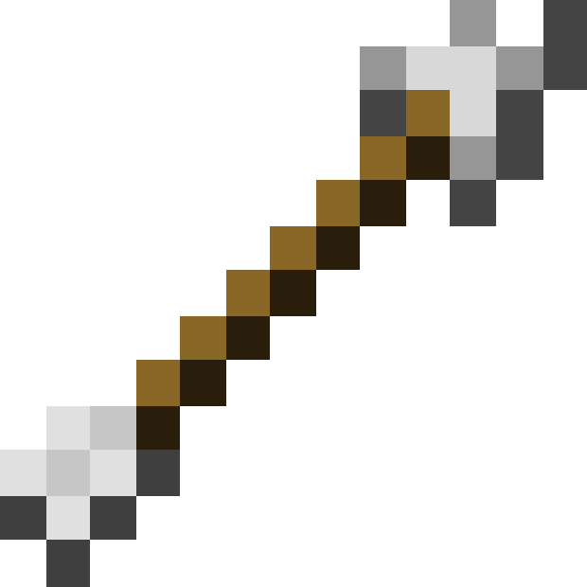
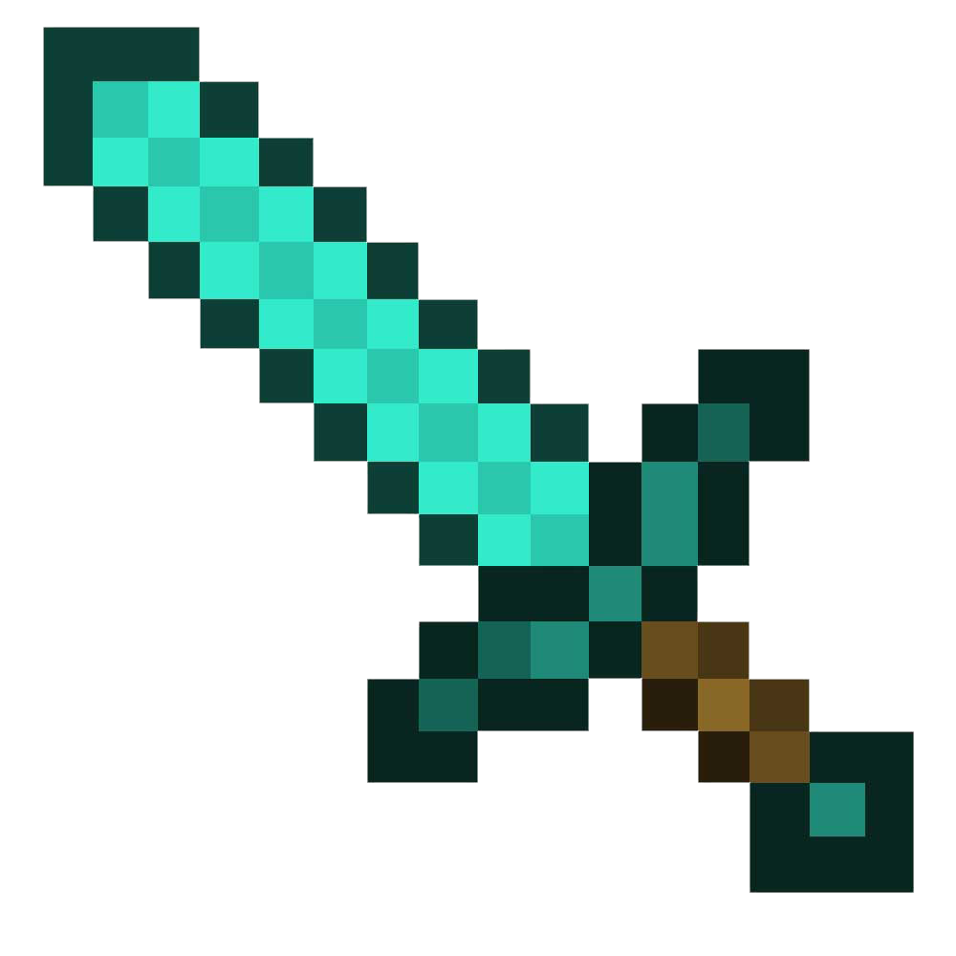
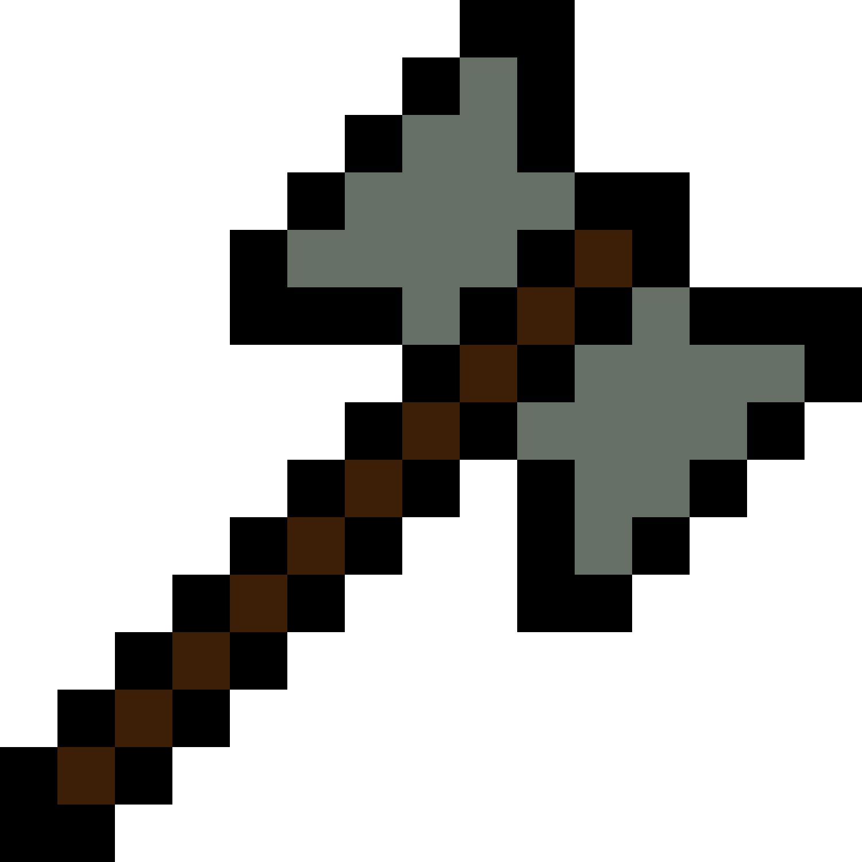
La clientèle
Élèves
Enseignantes
Besoins
Compétence numérique variable
Première expérience avec Minecraft Education
Ouverture et enthousiasme devant le projet
Peu de temps pour l’appropriation de la plateforme
Notes:
Annik

Slide 8
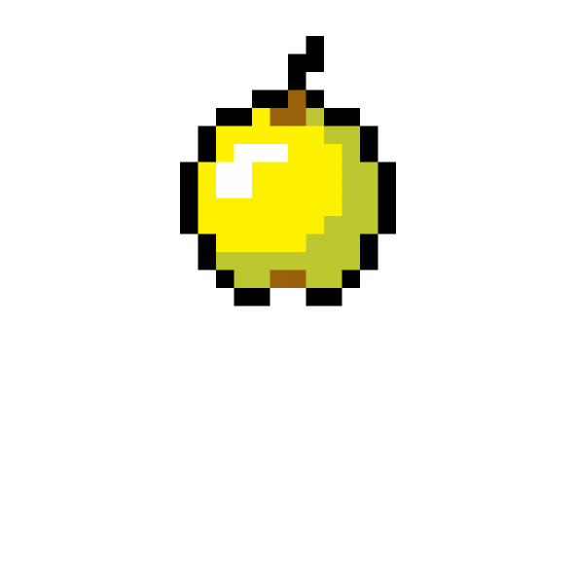
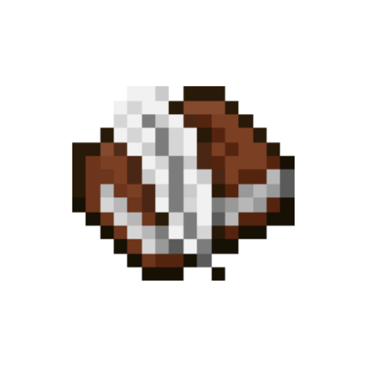
Clientèle
Élèves
Enseignantes
Besoins
Clientèle d’adaptation scolaire ou régulière
Élèves en difficulté d’apprentissage
Élèves ayant besoin de défis
Permet à tous de vivre des réussites
Ludiciser l’apprentissage de la mathématique
Stimuler la motivation et l’engagement cognitif
Notes:
Annik

Slide 9
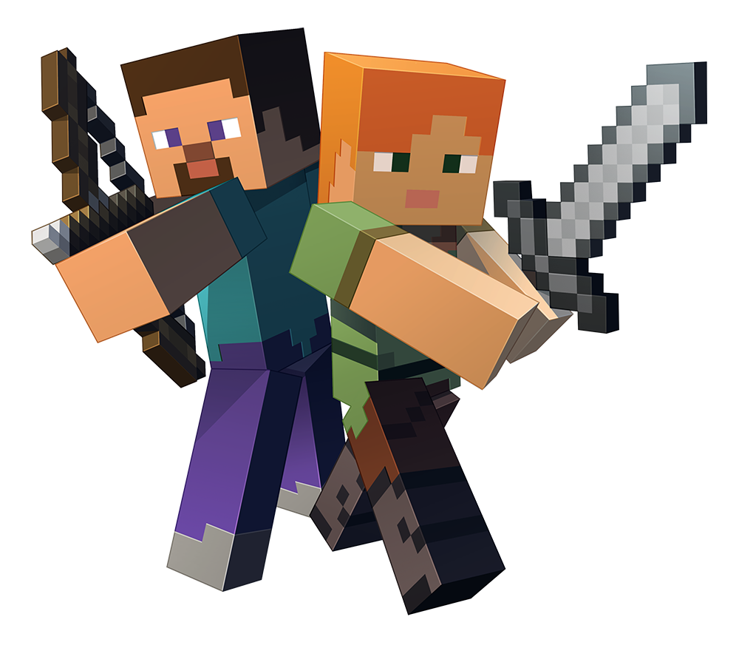
La tâche
Minecraft
Différenciation
Accessibilité
Mathématique
Logiciel connu des jeunes
Favorise la collaboration et la communication
Apprentissage basé sur le jeu
Favorise la créativité, la motivation et l’engagement cognitif
Permet d’exploiter des thèmes variés
Rend l’apprentissage concret, signifiant
Notes:
Stéphanie

Slide 10
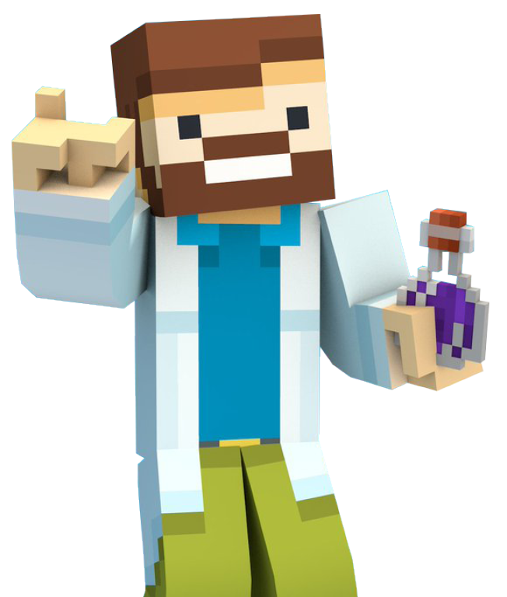
La tâche
Minecraft
Différenciation
Accessibilité
Mathématique
Les contenus : trois niveaux, métacognition…
Les processus : modélisation, procédures ou tutoriels, lecteur immersif, document papier ou numérique…
Les structures : multijoueurs, sous-groupes…
Les productions : visite, présentation, le Livre et la Plume…
Notes:
Annik
Donner l’exemple de la classe d’A.

Slide 11
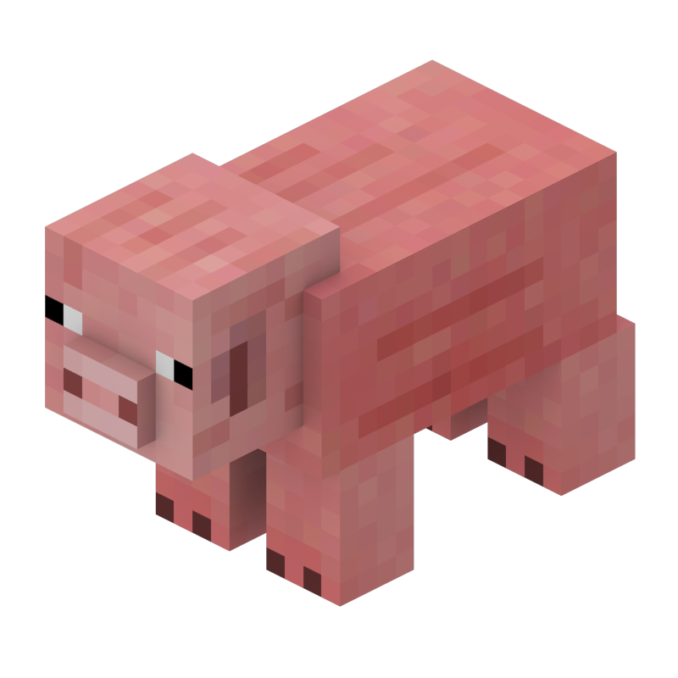
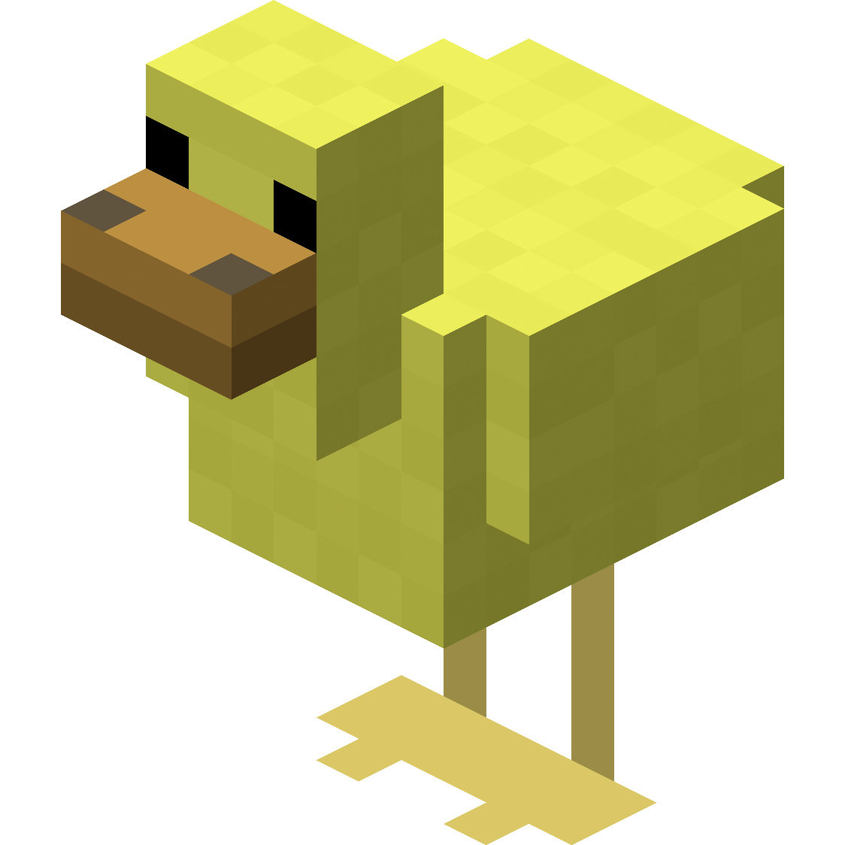
La tâche
Minecraft
Différenciation
Accessibilité
Mathématique
L’importance de fournir à l’ensemble des élèves des Ressources numériques accessibles (RENA)
Les documents de la SAE respectent les critères d’accessibilité du niveau 1 permettant de satisfaire aux besoins de 70% des élèves HDAA.
Lecteur immersif, apparence du texte
dans Minecraft
Notes:
Annik

Slide 12
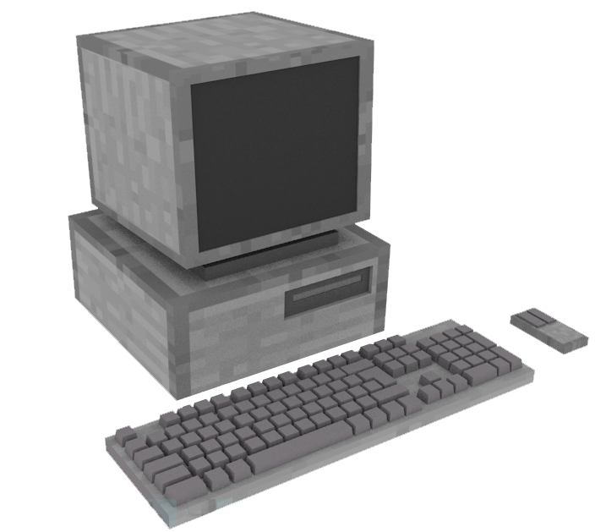
La tâche
Minecraft
Différenciation
Accessibilité
Mathématique
Vocabulaire mathématique et opérations associées
Périmètre et surface (carrés et rectangles)
Mesures manquantes
Fractions, pourcentages et décimaux
Rapports et taux
Notes:
Stéphanie

Slide 13
Exploration
C’est le temps
d’explorer la tâche

Slide 14
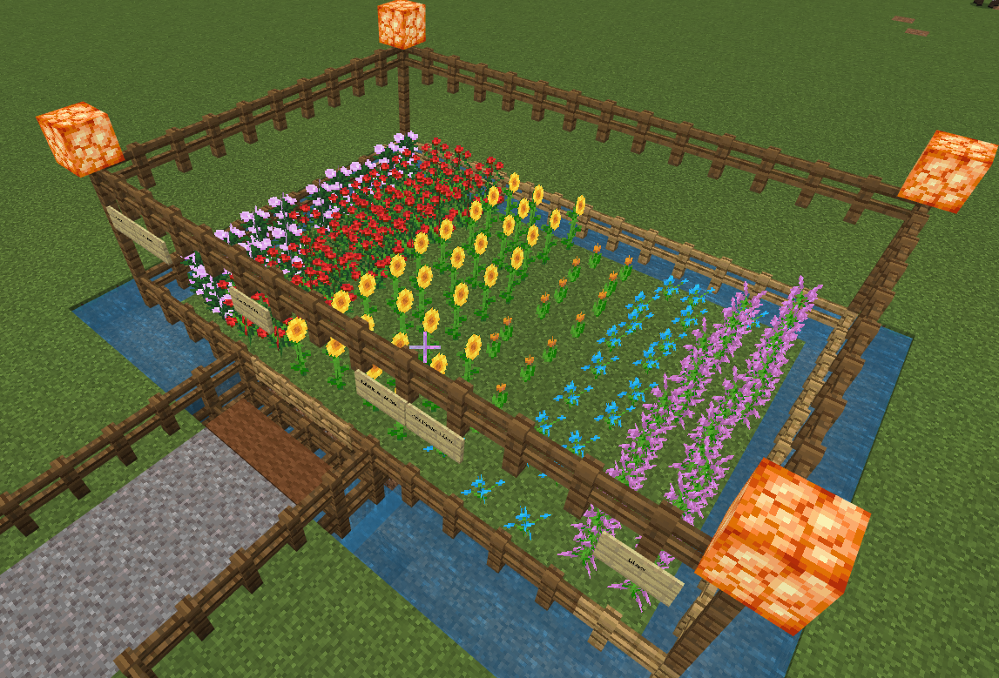
À la campagne ! Tâche différenciée (3 niveaux) 💎💎💎
Mathématiques - 2e cycle primaire à 1re secondaire- Adaptation scolaire ou classe régulière
DESCRIPTION
Cette tâche différenciée permet à l’élève de construire des jardins et des abris pour animaux en choisissant des contraintes appropriées à ses compétences.
Liens avec le PFEQ: mesure, périmètre, aire, fractions, pourcentages, nombres décimaux, vocabulaire mathématique, rapports et taux.
PILOTAGE
En sous-groupes de 2 ou 3
Instaurer des procédures de collaboration
Déterminer si les calculs se font avant la construction ou en simultané
Prévoir du temps et de l’accompagnement pour réaliser l’activité de métacognition entre les défis
Tâche d’amorce, de consolidation ou d’évaluation
P
A
P
D
Image à placer au centre
RESSOURCES
Monde à télécharger
Guide de l’enseignant
Cahier de traces
Document de questions
Solutions
Autoformation «Minecraft Education en MST»
PROLONGEMENTS
Un défi supplémentaire de niveau 3 est proposé
Demander aux élèves de créer des questions pour de nouveaux jardins ou abris
Interdisciplinarité: faire une recherche ou une présentation orale en exploitant les sujets traités (fleurs, jardinage, agriculture, apiculture, élevage d’animaux, etc.)
Etc.
R
P
P

Slide 15
Compte-rendu d’expérimentation
Constats | Recommandations
Support papier | Prévoir différents moyens, adapter les photocopies aux besoins des élèves
Travail mathématique préalable | Intégrer le travail mathématique en simultané à la tâche Minecraft, faire un rappel des notions au préalable
Collaboration | Établir des balises claires de collaboration au préalable
Validation | Amener les élèves à se valider entre eux et avec l’enseignante
Compétence numérique | Faire confiance aux élèves, cibler et mettre à profit les élèves experts
Élèves TSA | Profiter du mode multijoueur de Minecraft pour favoriser la collaboration
Motivation | Éviter les périodes prolongées sur Minecraft, scinder la tâche
Réussites des défis | Ne pas avoir peur de proposer des défis élevés, exploiter les grilles de métacognition pour que l’élève choisisse un défi qui lui convienne
Notes:
Annik

Slide 16
Témoignages des enseignantes
Est-ce que plusieurs élèves ont dépassé les attentes ?
Qu’avez-vous observé de particulier concernant les élèves ayant plus de facilité en mathématiques ?
Quelles ont été les réussites globales de ce projet ?
Notes:
Annik

Slide 17
Ressources: CAMPUS RÉCIT
L’autoformation
« Minecraft Education en MST » du Campus RÉCIT permet d’en apprendre davantage sur la plateforme et donne accès à de multiples ressources en mathématique et en science et technologie.
Notes:
Stéphanie

Slide 18
Retour
Vos commentaires?
Vos questions?

Slide 19
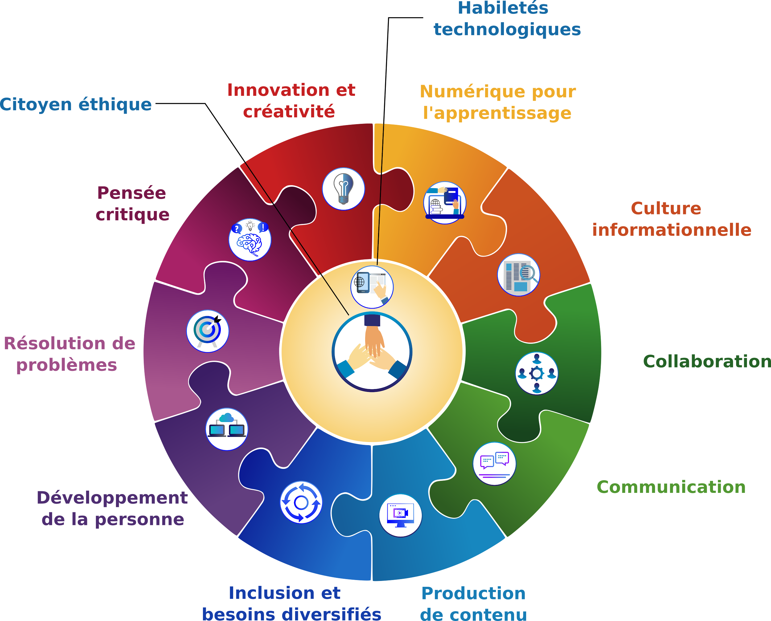
La compétence numérique
Notes:
La compétence numérique comprend 12 dimensions. Avec Minecraft Education, les dimensions suivantes sont davantage sollicitées même si d’autres peuvent être utilisées selon l’intention pédagogique de la tâche.
Innovation et créativité
Résolution de problèmes
Collaboration
Habiletés technologiques

Slide 20
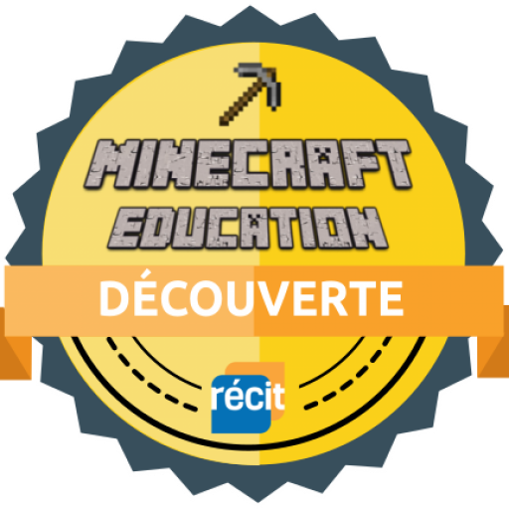
Badge «Découverte»
Se créer un compte gratuit sur Campus RÉCIT;
Valider le courriel, se connecter;
S’inscrire à l’autoformation
«Minecraft Education en MST»;
Consulter cette page.
Note : le lien sera disponible que quelques heures.
Notes:
SF 22-23

Slide 21
Service national
DOMAINE DE LA MATHÉMATIQUE,
DE LA SCIENCE ET TECHNOLOGIE
Merci!
Annik Gilbert
Stéphanie Rioux
annik.gilbert@cssc.gouv.qc.ca
stephanie.rioux@recit.qc.ca

Slide 22
INSTRUCTIONS FOR USE
You must credit Slidechef in order to use this template
What you are allowed to do :
Modify this template
Use it for personal or commercial projects
What you are not allowed to do :
Offer Slidechef templates for download
Sublicense, sell or rent any Slidechef content
Distribute Slidechef content unless it has been authorized
Include Slidechef content in an online or offline file
Acquire the copyright of Slidechef content

Slide 23
Slide Chef

